Slide 1
Phonetische Realisierung von Intonationskonturen
Peters, J. (2014). Intonation. Heidelberg: Winter. (S. 36-45)
Bistra Andreeva
Proseminar Prosodie
WS2024/2025
andreeva@lst.uni-saarland.de
http://www.coli.uni-saarland.de/~andreeva/

Slide 2
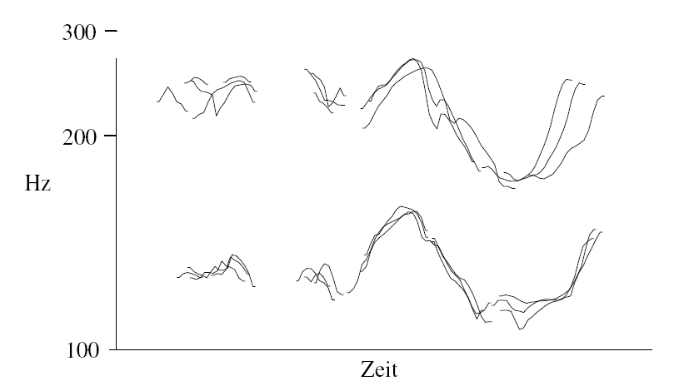
Sprecherin 1: (1) (2) (3)
Sprecher 2: (1) (2) (3)

Slide 3
Variation im Frequenzbereich
Unterschiedliche Skalierung tonaler Zielpunkte

Slide 4
Stimmumfang (vocal range) – abhängig von den anatomischen Gegebenheiten)
stimmliches Register (vocal register) – bezieht sich auf den Phonationsmodus: Bruststimmregister, Kopfstimme, Knarrstimme
tonales Register (pitch register, key) – konstant während einer Äußerung
tonaler Bezugsbereich (tonal space) – kann sich während einer Äußerung verkleinern bzw. vergrößern und die Lage innerhalb des Registers verändern
Tonhöhenumfang (pitch range)

Slide 5
Stimmumfang (vocal range) – abhängig von den anatomischen Gegebenheiten)
stimmliches Register (vocal register) – bezieht sich auf den Phonationsmodus: Bruststimmregister, Kopfstimme, Knarrstimme
tonales Register (pitch register, key) – konstant während einer Äußerung
tonaler Bezugsbereich (tonal space) – kann sich während einer Äußerung verkleinern bzw. vergrößern und die Lage innerhalb des Registers verändern
Tonhöhenumfang (pitch range)

Slide 6
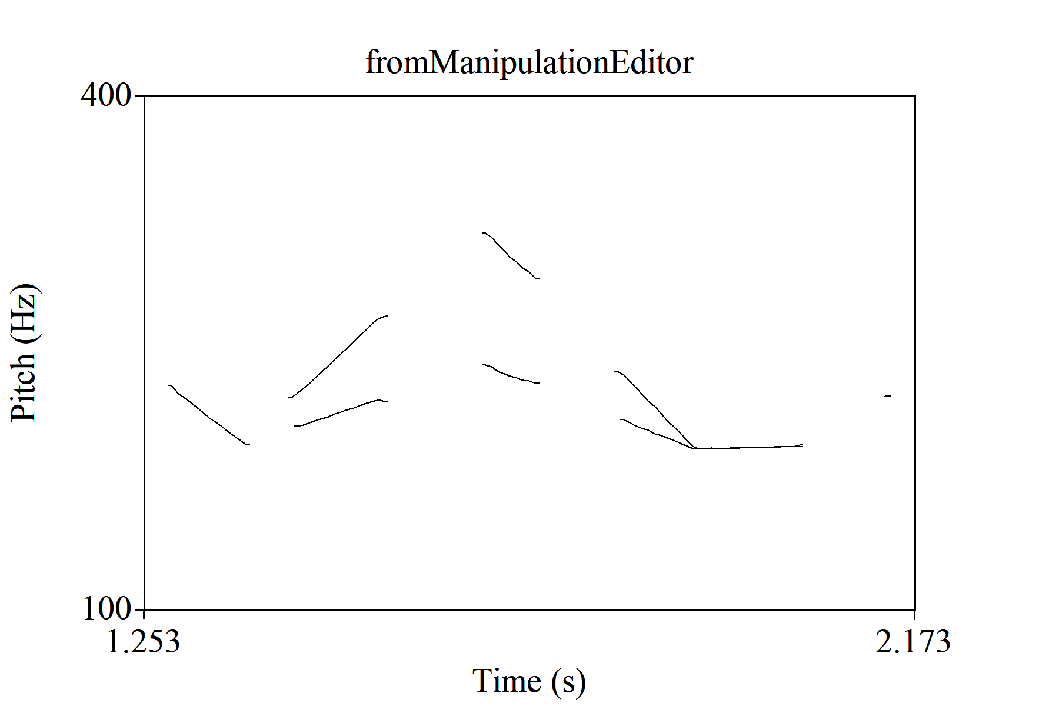
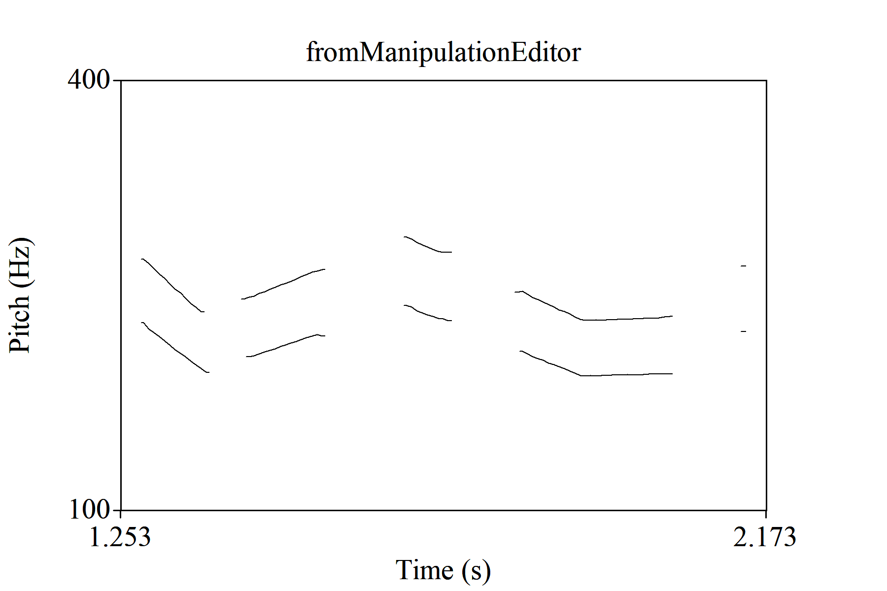
Unterschiedliche Skalierung tonaler Zielpunkte
1
2
1
3
2
1
3
1
Tonhöhenumfang
Tonhöhenregister
Ladd 1996, Cruttenden 1997

Slide 7
Phonations-
modus
konstant
nicht
konstant
anatom. bedingt

Slide 8
Downtrend –Absenkung des tonalen Bezugsbereichs zum Ende der IP
Deklination: Abwärtstrend innerhalb einer IP
H*
!H*
L
L
L%

Slide 9
Downtrend –Absenkung des tonalen Bezugsbereichs zum Ende der IP
akzentueller Downstep
automatisch – ausgelöst durch einen vorangehenden H-Ton
fakultativ – ausgelöst durch semantisch relevante Modifikationen
phrasaler Downstep

Slide 10
Downtrend –Absenkung des tonalen Bezugsbereichs zum Ende der IP
final lowering
Der Abwärtstrend kann durch einen Pitch reset oder Upstep unterbrochen werden.

Slide 11
Variation im Zeitbereich
Unterschiedliches Timing tonaler Zeitpunkte

Slide 12
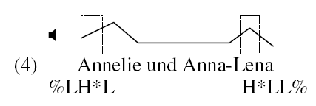
Töne werden mit prosodischen Einheiten (Silben, IPs) assoziiert.
Töne werden an den Kanten dieser Einheiten ausgerichtet.
phonologische Ausrichtung (alignment) – z.B. die Präsenz eines Tones hängt von der Präsenz einer Phrasengrenze ab.
phonetische Ausrichtung – die konkrete Realisierung des phonetischen Zielpunktes.

Slide 13
Faktoren, die das Timing beeinflussen:
Abstand zur nächsten betonten Silbe
Abstand zur Grenze
Sprechgeschwindigkeit
Ein kurzer Abstand zur nächsten Akzentsilbe oder IP-Grenze führt zu einer früheren Ausrichtung des Gipfels.
Die Erhöhung der Sprechgeschwindigkeit führt zu einer späteren Ausrichtung des Gipfels.
Silverman & Pierrehumbert (1990) – Timing-unterschiede zwischen nuklearen und pränuklearen Gipfelakzenten im AE auf den prosodischen Kontext zurückzuführen sind.

Slide 14
Weitere Quellen phonetischer Variation

Slide 15
Wenn wenig Zeit für die Realisierung einer Intonationskontur zur Verfügung steht:
Kompression – Stauchung im zeitlichen und/oder im Frequenzbereich
Trunkierung – unvollständige Realisierung der Kontur
Kombination der beiden Strategien

Slide 16
Wenn wenig Zeit für die Realisierung einer Intonationskontur zur Verfügung steht:
H*LH% H*H%
tonale Assimilation von H* und L durch Absenkung von H* und Anhebung von L oder
Tilgung von L
H*
H%
L

Slide 17
tonale Dissimilation (Féry & Kügler 2008)
H wird nach einem L höher bzw.
L wird nach einem H tiefer
Interpolation zwischen zwei tonalen Zielpunkten
sustained transition
sagging transition
doch ein L (Ladd 2008: 136)
Hutkontur

Slide 18
Mikroprosodie
Jitter – Schwankungen in der Dauer aufeinander folgender f0-Perioden
Shimmer – Schwankungen in der Amplitude aufeinander folgender Perioden des Schall-signals
sth. Plosive vor Vokalen in der betonten Silbe Absenkung von f0
stl. Plosive vor Vokalen in der betonten Silbe Anhebung von f0
intrinsische Grundfrequenz
intrinsische Tonhöhe

